Slide 1

Дополнительные компоненты для СЭД ДЕЛО, разработанные компанией «КС-Консалтинг» .
Барнаул, 19 сентября 2019.

Slide 2
Расширение возможностей СЭД ДЕЛО
СЭД ДЕЛО предоставляет множество точек расширения функционала системы.
Наша компания имеет богатый опыт разработки:
Дополнительных приложений для СЭД ДЕЛО.
Автоматизированных бизнес-процессов.
Функциональных плагинов, расширяющих возможности ДЕЛО-WEB.
Модулей для формирования различной отчетности и анализа данных СЭД.
Подробнее о некоторых наших тиражируемых разработках…

Slide 3
Модуль автоматизированной подготовки и отправки уведомлений заявителю
Согласно 59-ФЗ, регулирующему порядок работы с обращениями граждан, органу власти, принявшему обращение, требуется уведомлять о регистрации обращения и его на рассмотрение в другой орган.
Модуль позволяет:
Автоматизировано создавать письма-уведомления по шаблону на основе данных РК обращения гражданина и резолюций.
Автоматически регистрировать сгенерированное письмо-уведомление как исходящий документ в СЭД «ДЕЛО».
В случае если обращение гражданина поступило в электронном виде – автоматически направлять письмо-уведомление на e-mail заявителя в электронном виде в формате PDF/A с внедрением «визуализации электронной подписи».

Slide 4
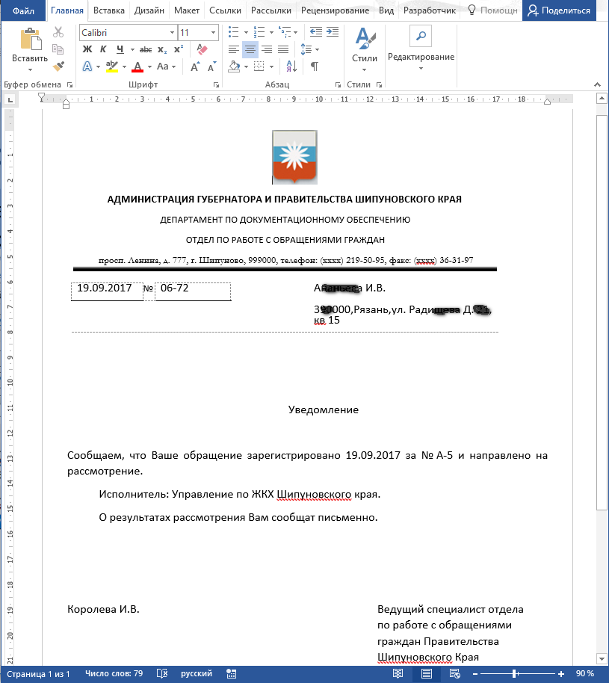
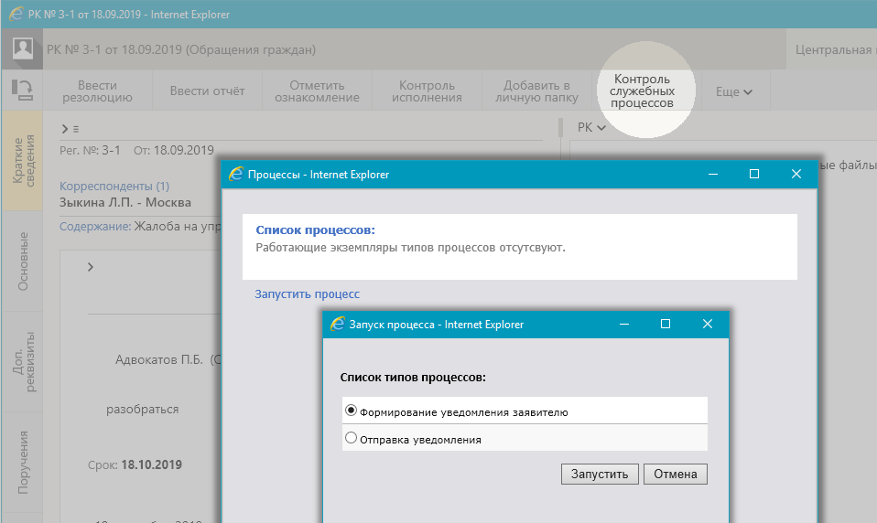
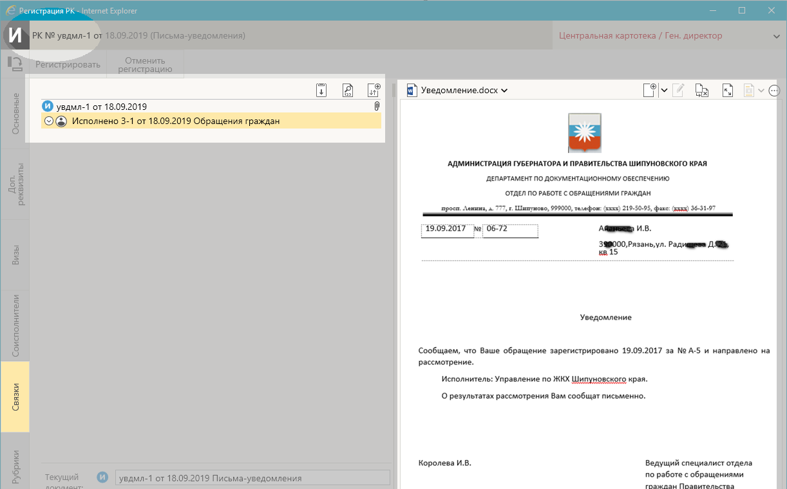
Как это работает?
После того как обращение зарегистрировано и по нему вынесены резолюции о направлении на рассмотрение, пользователь запускает процесс «Формирование уведомления».
По шаблону, на основании РК обращения создается файл письма-уведомления, автоматически регистрируется в СЭД «ДЕЛО».
В случае необходимости, на данном этапе, сформированный документ может быть откорректирован или дополнен в текстовом редакторе.
При необходимости отправки уведомления на бумажном носителе, документ может быть стандартно распечатан, подписан и направлен заявителю Почтой России.

Slide 5
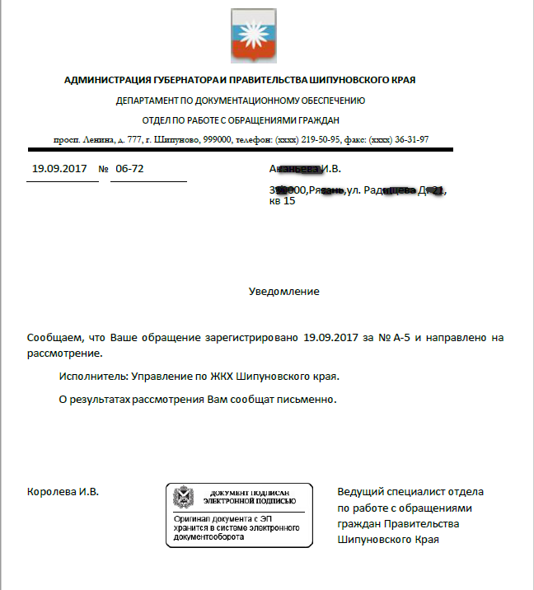
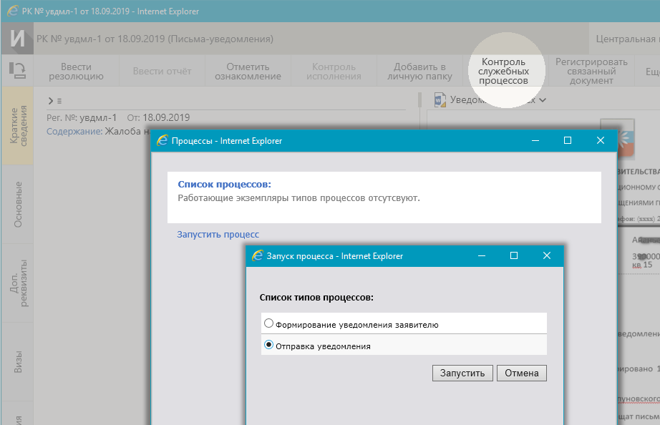
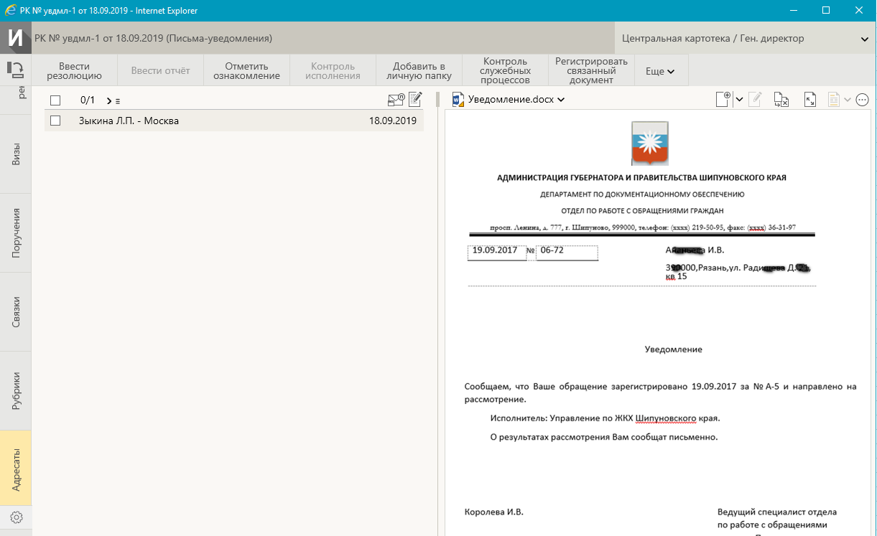
Как это работает?
Если обращение поступило по электронным каналам и имеется возможность направить уведомление в электронном виде – файл уведомления подписывается электронной подписью стандартными средствами СЭД «ДЕЛО». Оригинал уведомления с ЭП хранится в СЭД.
После этого можно запустить процесс фоновой отправки уведомления на e-mail гражданина.
В случае успешной проверки ЭП файла, уведомление преобразуется в формат PDF, дополняется «визуализацией ЭП» и отправляется гражданину по электронной почте
В результате успешной отправки, в РК уведомления автоматически делается соответствующая отметка отправки.

Slide 6
Настройки и адаптация модуля
При настройке модуля имеется возможность определить:
Файл «визуализации электронной подписи».
Перечень пользователей, котором разрешено использовать модуль.
Файл шаблона для автоматического формирования письма-уведомления заявителю.
Группы документов обращений граждан, для которых возможно использование модуля.
Группу документов для автоматической регистрации исходящего письма-уведомления.
В базовой комплектации процессы предназначены для «ручного» запуска пользователем операций «формирование уведомления» и «отправка уведомления», однако, по запросу, возможна реализация процессов для автоматического запуска этих действий по событиям жизненного цикла документа.

Slide 7
Приложение «Мониторинг документов»
Миссия приложения:
не пропустить новое, не пропустить сроки.
Разнообразные оповещения о событиях в СЭД на экране ПК и по электронной почте:
Оповещения о новых объектах в СЭД:
  О новых поступивших пользователю документах.
  Оповещение исполнителя о новых поручениях.
  Уведомления автору получения о появлении новых отчетов по поручениям.
  О поступлении новых проектов на согласование/утверждение.
Упреждающие оповещения о сроках:
  Уведомления исполнителю о приближении контрольных сроков.
  О приближении срока согласования/утверждения проектов документов.
  Уведомления автору поручения об истечении срока исполнения поручения.

Slide 8

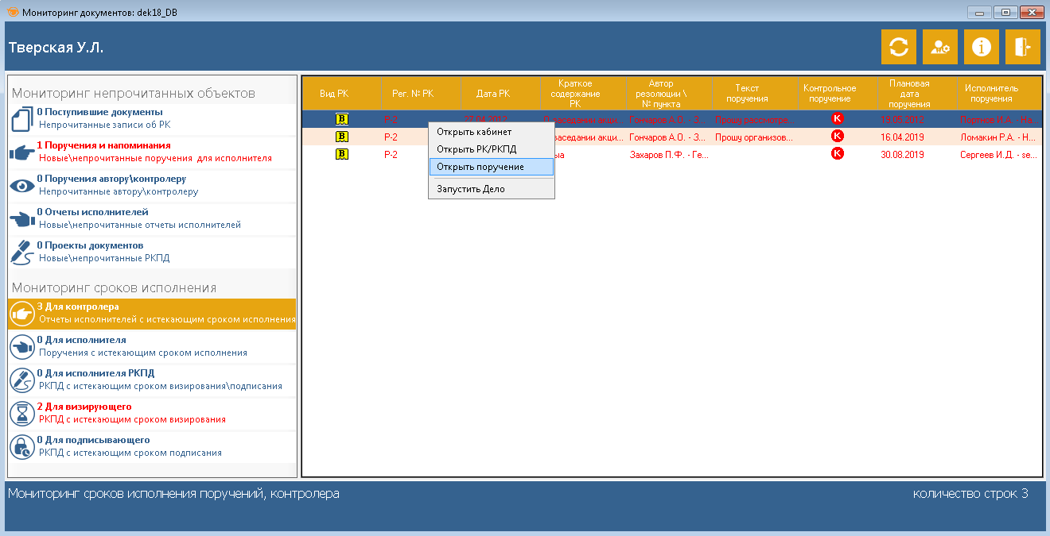
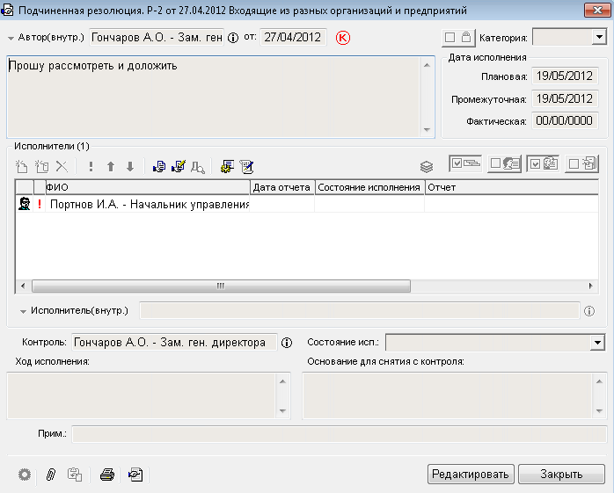
Приложение «Мониторинг документов»
Оповещения в «трее» с переходом в интерфейс СЭД для просмотра подробностей

Slide 9
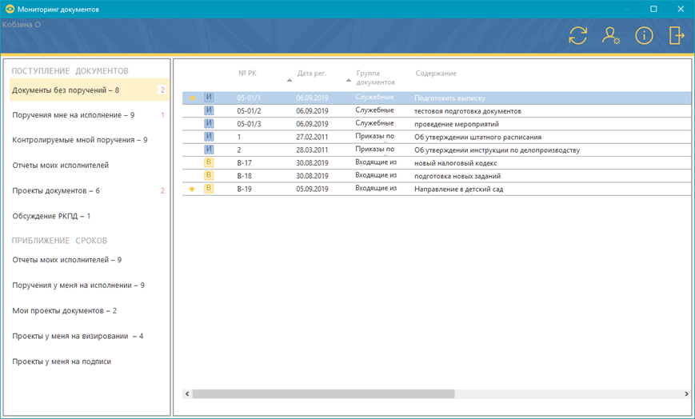
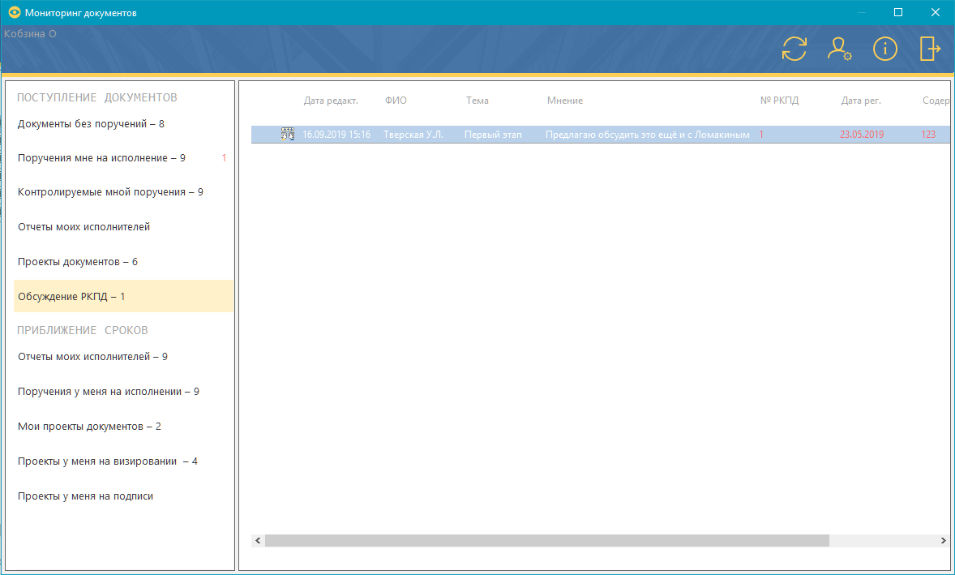
Новая версия – новые возможности
Осенью 2019 года выходит «Мониторинг документов» 6.2.
Новые возможности приложения:
Обновленный и улучшенный интерфейс.
Поддержка конкурентых лицензий СЭД ДЕЛО.
Раздел «Обсуждение РКПД» (новые сообщения в обсуждении проектов).
Собственный признак прочитанности раздела

Slide 10
Модуль двусторонней интеграции с интернет-приемной
Обеспечивает взаимодействие СЭД ДЕЛО с интернет-приемной органа власти.
Прием и регистрация в СЭД ДЕЛО обращений граждан, поданных с сайта.
Направление гражданину оповещений о регистрации обращения.
Направление заявителю уведомлений о ходе рассмотрения обращения по электронной почте и/или в личный кабинет интернет-приемной.
Направление заявителю ответна на обращение в электронном виде по электронной почте или в личный кабинет интернет-приемной.

Slide 11
Модуль двусторонней интеграции с интернет-приемной
гражданин
Сайт органа власти
СЭД ДЕЛО
Автоматизированная регистрация обращений, отправленный с сайта.
Автоматическая отправка уведомлений о ходе рассмотрения на сайт (интернет-приемную).
Отправка ответа в электронном виде в интернет-приемную и/или заявителю на e-mail.
Размещение формы отправки обращений.
Отправка обращения с сайта в адрес СЭД ДЕЛО по e-mail.
Прием уведомлений от СЭД ДЕЛО о ходе рассмотрения обращения.
Публикация уведомлений и ответа в личном кабинете заявителя.

Slide 12
Модуль двусторонней интеграции с интернет-приемной
Настройки модуля позволяют обеспечить требуемую схему взаимодействия:
Технические параметры взаимодействия сайта и СЭД ДЕЛО.
Технологические параметры СЭД ДЕЛО: группы документов для работы с обращениями, группы документов для регистрации ответов на обращения и т.п.
Шаблон уведомления гражданину о регистрации обращения.
Шаблон уведомления гражданину о направлении обращения на рассмотрение в подразделение.
Шаблон уведомления о регистрации ответа заявителю.
Правила отправки файлов из карточки ответа заявителю.

Slide 13
Компания «КС– Консалтинг»
WWW.CS-CONSULT.RU
656043 г. Барнаул, пр. Социалистический 28, 2 этаж
Тел. (3852) 290-371, 604-990
delo@cs-consult.ru

